Slide 3
維基百科--資料清洗、整理

Slide 5
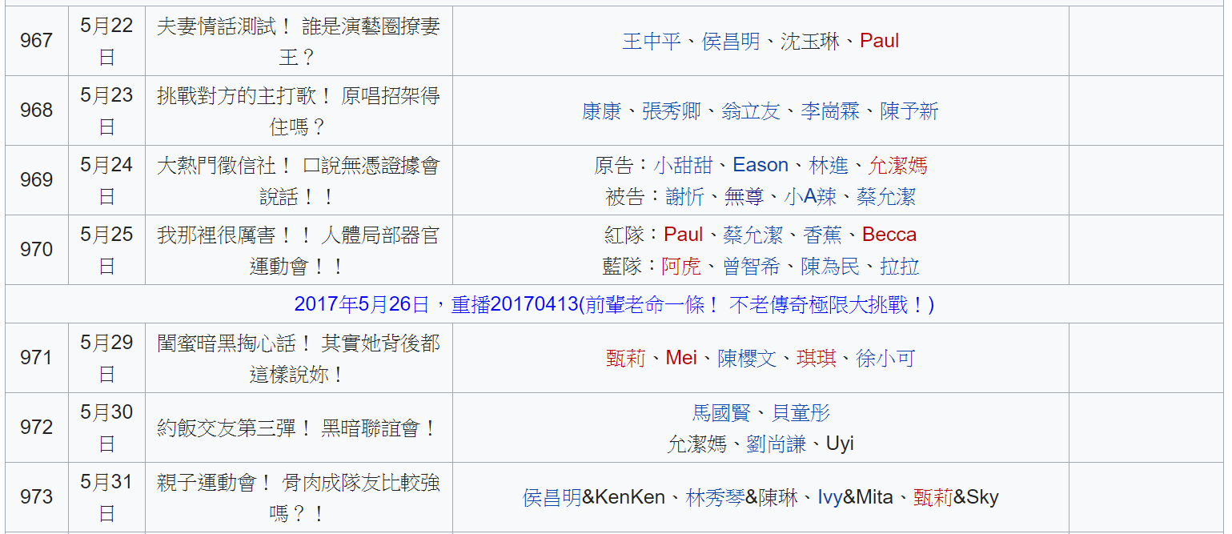
重播

Slide 6

來賓

Slide 7
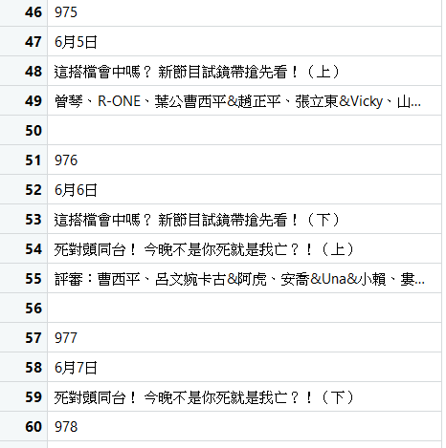
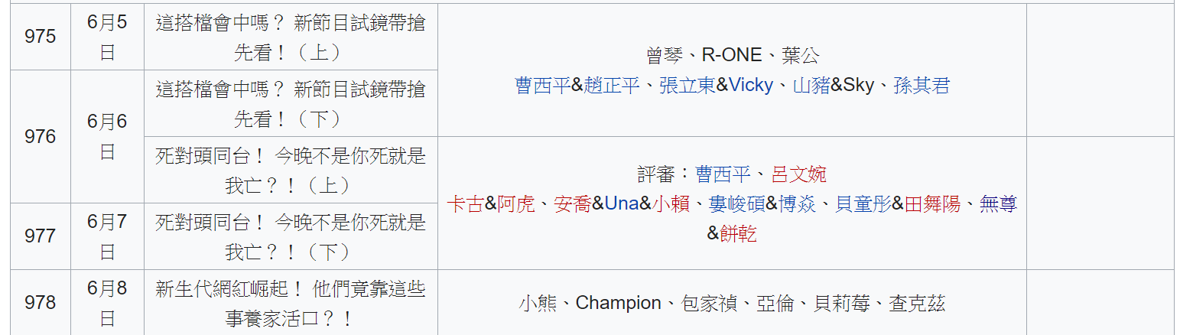
分集

Slide 8
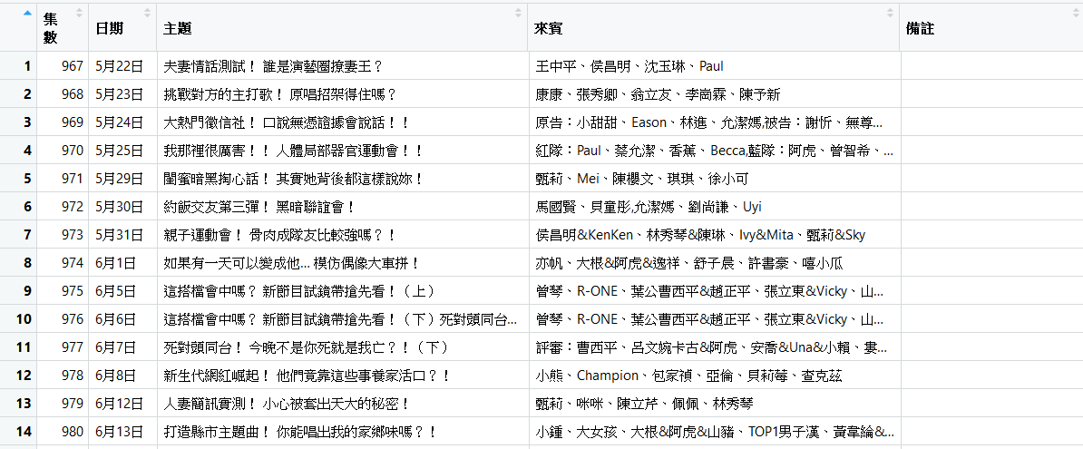

Slide 9
